Slide 1
Роль родителей в защите детей от вредной информации

Slide 2
Ребенок и Интернет
В настоящее время дети активно пользуются Интернетом, а зачастую проводят в Сети даже больше времени, чем взрослые.
Использование современных информационных технологий, несомненно, полезно, но не всегда безопасно для детей.

Slide 3
Ребенок и Интернет
Начинать свое знакомство с виртуальной реальностью ребенок должен под присмотром взрослых. Именно родители смогут ответить на все «почему» и «как», а также предостеречь от возможных опасностей и ошибок.

Slide 4
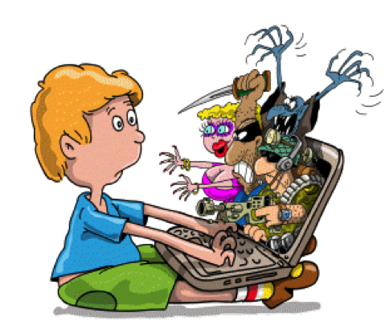
Риски в Интернете
Нежелательный контент;
Интернет-знакомства;
Кибербуллинг;
Кибермошенничество;
Интернет- и игровая зависимость;
Вредоносные программы.

Slide 5
Контентные риски
Контентные риски — это материалы, содержащие насилие, агрессию, эротику и порнографию, нецензурную лексику, информацию, разжигающую расовую ненависть, пропаганду анорексии и булимии, суицида, азартных игр, наркотических веществ и т.д.

Slide 6
Интернет и закон
Статья 5 Федерального закон от 29.12.2010 N 436-ФЗ (ред. от 01.05.2019) "О защите детей от информации, причиняющей вред их здоровью и развитию"

Slide 7
Виды информации
Пропагандистская информация.
Информация, содержащая нецензурную брань.
Информация порнографического характера.
Информация, содержащая насилие и пугающий контент.
Персональная информация о ребенке.

Slide 8
Что такое социальная сеть?
Социальная сеть — платформа, онлайн-сервис и веб-сайт, предназначенные для построения, отражения и организации социальных взаимоотношений в Интернете.
Самая популярная социальная сеть в России «Вконтакте» работает с 2006 года.
Notes:
Социальная сеть — платформа, онлайн-сервис и веб-сайт, предназначенные для построения, отражения и организации социальных взаимоотношений в Интернете.
Первые интернет-ресурсы с элементарным набором социальных функций, с помощью которых люди могли взаимодействовать внутри сети, появились еще в конце 80-х годов прошлого столетия. В этом факте не было ничего неожиданного — общество само по себе представляет группы людей, связанных различными отношениями и поэтому вынужденных контактировать между собой. Интернет просто представил для этого новые технические возможности. Перенос некоторых видов общения в глобальную паутину значительно их облегчал, поэтому ресурсы с социальным направлением пользовались большой популярностью и быстро развивались.
Всё начиналось с первых досок объявлений,сайтов знакомств, чатов. Первым, наиболее приближенным к современному виду социальных сетей, стал запущенный в 1997 г сайт «Six Degrees», на котором можно было не только создать профиль, но и подружиться с другими пользователями. Следующим качественным шагом былLiveJournal, отличающийся от предыдущих статических сайтов возможностью постоянного обновления пользовательских блогов.
Первая же полноценная социальная сеть, в ее сегодняшнем понимании — это Friendster, с помощью которого можно было найти своих друзей, потом, среди их списков, новых друзей и так далее. То есть, сеть постоянно расширялась по схеме, предполагающей, что люди с общими друзьями и знакомыми скорее образуют пары, чем те, кто их не имеет.
2003 год открыл миру MySpace. К 2006-му он уже стал самой популярной сетью в мире. Новшество его состояло в возможностях настройки внешнего вида профиля.
Следующий фаворит, Facebook, позволил размещать на профилях фотографии и видеофайлы. Первоначально он задумывался каксоциальная сетьдля гарвардских студентов, но быстро включил другие вузы, а потом и людей, не имеющих отношения к образованию. Основанный в 2004 году, он быстро набирал популярность и уже в 2008 имел наибольшее количество пользователей среди всех сервисов подобного рода.
Здесь мы остановимся, потому что уже вплотную подошли к истории создания самой популярной на сегодня сети в Рунете — интернет-ресурсу ВКонтакте.
§ 2. Первые дни
Альфа-версия социальной сети ВКонтакте начала функционировать летом 2006 года, то есть его главному разработчику Павлу Дурову на тот момент было почти 22 года. С сентября началось бета-тестирование — использование готовой версии для выявления ошибок перед окончательным выходом. 1 октября 2006 года зарегистрирован доменvkontakte.ru, а официальным днем запуска стало 10 октября. На сайте durov.com было размещено сообщение об открытии новой базы данных анкет студентов и выпускников и изображение страницы Павла Дурова. Это сообщение висит на сайте и по сей день.
Проект появился как закрытый. Зарегистрироваться могли только студенты, имеющие приглашения, под настоящими именем и фамилией. На этот момент уже работали основные сервисы — поиск, возможность настроек профиля, выбор места учебы, личные сообщения, фотоальбомы. Новшеством для Рунета была возможность отмечать людей на фотографиях.

Slide 9
Статистика «Вконтакте»
На сайте зарегистрировано более 380 миллионов
пользователей
Более 80 000 000 посетителей заходят на сайт каждый день
Примерно 65% посетителей проживают в России
24% посетителей из России проживают в Москве,
11% — в Санкт-Петербурге
Более 59% пользователей сайта старше 25 лет
Notes:
На сайте зарегистрировано более 380 миллионов пользователей.
Более 80 000 000 посетителей заходят на сайт каждый день.
Примерно 65% посетителей проживают в России.
24% посетителей из России проживают в Москве,
11% — в Санкт-Петербурге.
Более 59% пользователей сайта старше 25 лет.

Slide 10
Школьники и социальные сети. Статистика
10 лет
22% детей
5 часов
80%
детей
1-2 часа
Notes:
В среднем дети в России начинают пользоваться интернетом с 10 лет
80% детей пользуются Интернетом самостоятельном
Подростки в возрасте от 10 до 18 лет в среднем используют гаджет по 5 часов в день
Хотя рекомендации врачей – 1-2 часа в день
22 % детей не знают своих друзей в социальных сетях

Slide 11
Риски социальных сетей
Ненужная личная
информация
Интернет-зависимость
Обесценивание понятия ответственности
Формирование личности
Нерациональное использование
времени
«Закон толпы»
Уединение внутри виртуального мира
Ложная популярность
Notes:
Интернет и телевидение имеют свои положительные и негативные стороны для развития и воспитания детей школьного возраста, но, пожалуй, то же самое можно сказать обо все на свете. В нашем мире нет ничего однозначного, и в данном случае многое зависит от взрослых – будет ли полезным использование компьютера для их собственных детей.
. Отсутствие местных и временных ограничений в отношениях с другими пользователями и возможность быть всегда на связи является причиной того, что дети и подростки большую часть своего времени посвящают этим сетям. Эти постоянные поиски порой приводят к крайней интернет-зависимости, что в итоге может иметь для детей и подростков такие последствия, как недосыпание, чрезмерная усталость, ожирение и отставание в учебе.
Однако проблема заключается в том, что виртуальная среда не способна сформировать у подростков подобающую личность, которая необходима в реальных отношениях в обществе. В этой среде существует вероятность присутствия людей с фальшивыми личностями и порой они не существуют в реальном мире. Различия, которые подросток видит в виртуальной среде и в реальных отношениях, иногда способствуют тому, что он не может контролировать свои чувства, разочарование, грубость и порой возбужденность и в целом непостоянство характера.
Дети и подростки увлекаются Интернет и социальными сетями и посвящают им большую часть своего времени. Если они эту энергию и потраченное время направят на умственную и творческую активность, то могут подготовить почву для появления интересов и возможностей для присутствия в обществе и выбора подходящей профессии, соответствующей их интересам. Когда школьники много времени сидят в социальных сетях, их мозг занят бессмысленной и бесцельной активностью, которую нельзя назвать полноценной интеллектуальной работой. Они простозанимают его чем-то, чтобы он все время был занят, не думая о качестве поступающей информации. Вместо этого они могли бы о чем-нибудь подумать, прийти к решению жизненных проблем, построить планы, придумать какую-нибудь полезную идею, прочитать хорошую книгу и т.д. Но это все невозможно пока их ум озадачен пережевыванием интернет-жвачки, превращая их в бездумного и отчужденного зомби. Вследствие чего возникают проблемы с родителями и прочее.
К сожалению, сегодняшние подростки уединились внутри окружающего их виртуального мира и утратили многие социальные умения для установления реальных отношений с другими людьми. По этой причине они с каждым днем все больше увязают в виртуальном мире. Вместо того, чтобы задуматься о том, что их огорчает и отдаляет от удовольствия человеческих отношений и чувств, они стараются привлечь внимание своих виртуальных друзей, размещая фотографии и проявляя активность, в то время как хорошо знают, что любезность и поощрения многих друзей исходят не от чистого сердца. Многие психологи утверждают, что соцсети помогают современному молодому поколению не чувствовать себя одиноким, борются с депрессией. Но на самом деле все наоборот: ребенок настолько привыкает к тому, что его постоянно оценивают и замечают, что в реальной среде ему трудно. И либо у него наступает депрессия, либо он целиком уходит в виртуальные сети, отгораживаясь от мира.
Большинство пользователей начинают сообщать друг другу о том, что никому не нужно знать, просто потому, что у них есть такая возможность. Это напоминает поведение ребенка, который говорит: «Мама, посмотри, я надел носок!» - и постоянно нуждается в том, чтобы на него обратили внимание, потому что таким образом он получает подтверждение собственному существованию. И этой же моделью поведения дети пользуются в реальной жизни. Но в настоящей жизни никому не интересно реагировать на каждое известие о новой родинке на теле, о супе на ужин. Не готовы друзья и знакомые моментально реагировать на новое фото и просто не в состоянии общаться 24 часа. И это становится трагедией.
. У детей стираются гораздо более важные границы. Они не чувствуют ответственности. Ребенок может представить себя в Сети кем угодно, показать только свои выгодные черты. Он сам выбирает, с кем дружить, а с кем нет. И если чем-то друг не устроил, его легко можно поставить в игнор. И не надо ничего объяснять.
Срабатывает закон толпы. Происходит оглупление массы, снижение общего уровня интеллекта. Каждый в отдельности так бы не поступил, а в толпе снимается личная ответственность за содеянное, -
С распространением социальных сетей в Интернете возникло явление «опубличивания» частной жизни. Ради увеличения своего рейтинга подростки снимают на видео жестокие сцены (они пользуются огромной популярностью, потому что вызывают сильные чувства зрителей) и размещают их на своих страницах. Таким образом, участники избиения становятся героями фильмов, а это добавляет куража. Жестокость удваивается, подкрепленная этим драйвом, и помножается на подсмотренную с экрана жестокость

Slide 12
Терроризм и экстремизм
Терроризм – идеология насилия и практика воздействия на общественное сознание, связанная с силовым воздействием, устрашением населения.
Экстремизм — приверженность крайним взглядам, методам действий.

Slide 13
Терроризм и экстремизм в Интернете
Для вербовки и распространения материалов экстремистами используются практически все популярные социальные сети и ресурсы: «ВКонтакте», «Youtube», «Facebook», «Instagram», «Twitter» с возможностью массовой рассылки, «репостов», размещения видео- и аудиоматериалов, фотографий, размещения ссылок.

Slide 14
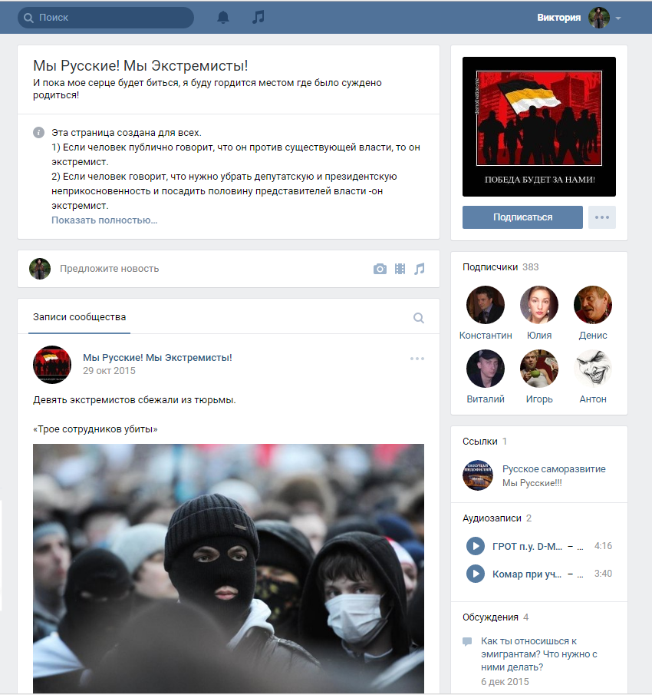
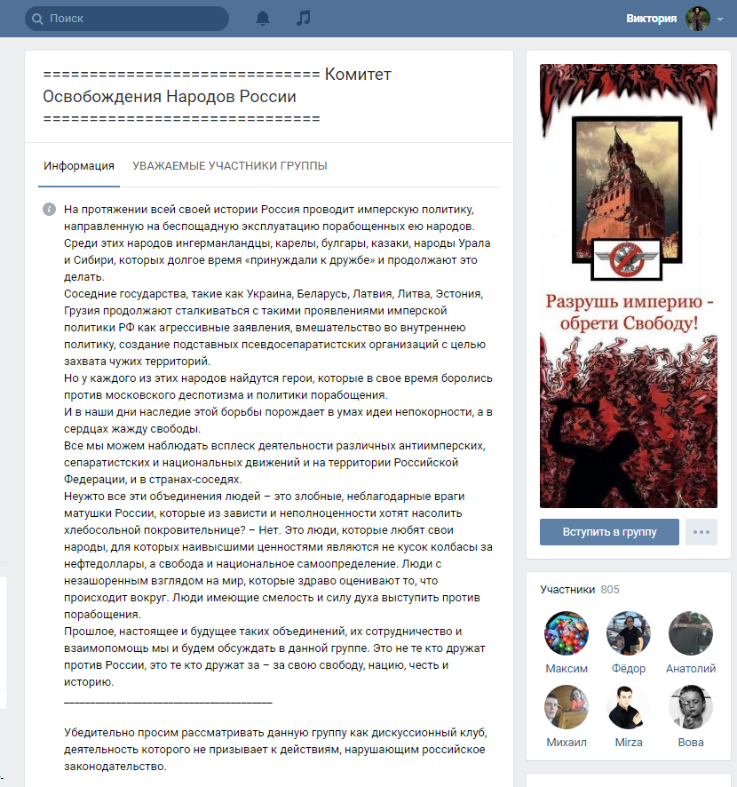
Экстремистские группы вконтакте

Slide 15
Как помочь ребенку избежать столкновения с нежелательным контентом
Объясните детям, что далеко не все, что они могут прочесть или увидеть в Интернете – правда
Приучите своего ребенка советоваться со взрослыми и немедленно сообщать о появлении нежелательной информации подобного рода

Slide 16
Как помочь ребенку избежать столкновения с нежелательным контентом
Старайтесь спрашивать ребенка об увиденном в Интернете
Включите программы родительского контроля и безопасного поиска
Постоянно объясняйте ребенку правила безопасности в Сети

Slide 17
Коммуникационные риски
Незаконные контакты;
Киберпреследования;
Кибербуллинг.

Slide 18
Домогательство
Домогательство — причиняющее неудобство или вред поведение, нарушающее неприкосновенность частной жизни лица.

Slide 19
Груминг
Груминг — установление дружеских отношений с ребенком с целью вступления в сексуальный контакт.

Slide 20
Предупреждение груминга
Будьте в курсе, с кем контактирует в Интернете ваш ребенок
Объясните ребенку, что нельзя разглашать в Интернете информацию личного характера, а также пересылать интернет-знакомым свои фотографии

Slide 21
Предупреждение груминга
Если ребенок интересуется контактами с людьми намного старше его, следует провести разъяснительную беседу
Не позволяйте вашему ребенку встречаться с онлайн-знакомыми без вашего разрешения или в отсутствии взрослого человека
Интересуйтесь тем, куда и с кем ходит ваш ребенок

Slide 22
Основные правила поведения в Сети
Нельзя делиться с виртуальными знакомыми персональной информацией, а встречаться с ними в реальной жизни следует только под наблюдением родителей.
Если интернет-общение становится негативным – такое общение следует прервать и не возобновлять.

Slide 23
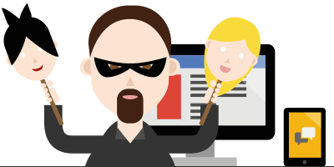
Кибербуллинг
Кибербуллинг — преследование сообщениями, содержащими оскорбления, агрессию, запугивание; хулиганство; социальное бойкотирование с помощью различных интернет-сервисов.

Slide 24
Виды кибербуллинга
Перепалки (флейминг)
Нападки
Клевета
Самозванство
Надувательство
Отчуждение
Киберпреследование
Хеппислепинг

Slide 25
Предупреждение кибербуллинга
Объясните детям, что при общении в Интернете, они должны быть дружелюбными с другими пользователями, ни в коем случае не писать грубых слов – читать грубости так же неприятно, как и слышать
Научите детей правильно реагировать на обидные слова или действия других пользователей

Slide 26
Предупреждение кибербуллинга
Если ребенок стал жертвой буллинга, помогите ему найти выход из ситуации
Объясните детям, что нельзя использовать Сеть для хулиганства, распространения сплетен или угроз
Старайтесь следить за тем, что ваш ребенок делает в Интернете, а также следите за его настроением после пользования Сетью

Slide 27
Как защититься от кибербуллинга
Не провоцировать.
Если по электронной почте или другим э-каналам кто-то направляет ребенку угрозы и оскорбления – лучше всего сменить электронные контакты.
Если кто-то выложил в Интернете сцену киберунижения ребенка, необходимо сообщить об этом администрации ресурса.

Slide 28
Как распознать, что ребенок стал жертвой кибербуллинга
Беспокойное поведение
Неприязнь к Интернету
Нервозность при получении новых сообщений

Slide 29
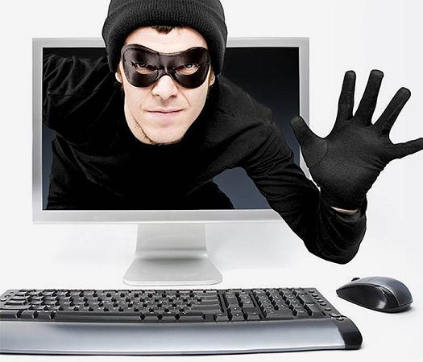
Кибермошенничество
Кибермошенничество — один из видов киберпреступления, целью которого является причинение материального или иного ущерба путем хищения личной информации пользователя.

Slide 30
Предупреждение кибермошенничества
Проинформируйте ребенка о самых распространенных методах мошенничества и научите его советоваться со взрослыми перед тем, как воспользоваться теми или иными услугами в Интернете
Установите на свои компьютеры антивирус или, например, персональный брандмауэр
Прежде чем совершить покупку в интернет-магазине, удостоверьтесь в его надежности

Slide 31
Предупреждение кибермошенничества
Ознакомьтесь с отзывами покупателей
Проверьте реквизиты и название юридического лица
Уточните, как долго существует магазин
Поинтересуйтесь, выдает ли магазин кассовый чек
Сравните цены в разных интернет-магазинах
Позвоните в справочную магазина
Обратите внимание на правила интернет-магазина

Slide 32
Предупреждение кибермошенничества
Выясните, сколько точно вам придется заплатить.
Объясните ребенку, что нельзя отправлять слишком много информации о себе при совершении интернет-покупок: данные счетов, пароли, домашние адреса и номера телефонов.

Slide 33
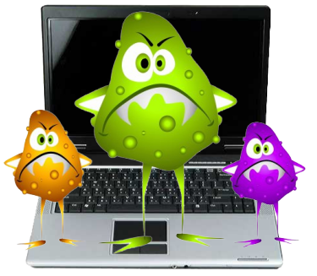
Вредоносные программы
Вредоносные программы (вирусы, черви, «троянские кони», шпионские программы, боты и др.) могут нанести вред компьютеру и хранящимся на нем данным.

Slide 34
Виды вредоносных программ
Вирус
Червь
Троян
Руткит
Бэкдор
Загрузчик

Slide 35
Предупреждение столкновения с вредоносными программами
Установите на все домашние компьютеры специальные почтовые фильтры и антивирусные системы для предотвращения заражения программного обеспечения и потери данных.
Используйте только лицензионные программы и данные, полученные из надежных источников.

Slide 36
Предупреждение столкновения с вредоносными программами
Объясните ребенку, как важно использовать только проверенные информационные ресурсы и не скачивать нелицензионный контент.
Периодически старайтесь полностью проверять свои домашние компьютеры.
Делайте резервную копию важных данных.
Старайтесь периодически менять пароли и не используйте слишком простые пароли.

Slide 37
Интернет-безопасность
Интернет-безопасность это обобщенное понятие всех правил защиты и хранения паролей, данных, виртуального имущества пользователей Интернета от потенциальных вирусных атак и экстремизма в Сети.

Slide 38
Способы обеспечения безопасности ребенка в сети Интернет
Межсетевой экран — программный или программно-аппаратный элемент компьютерной сети, осуществляющий контроль и фильтрацию проходящего через него сетевого трафика.

Slide 39
Способы обеспечения безопасности ребенка в сети Интернет
Контент-фильтр — устройство или программное обеспечение для фильтрации сайтов по их содержимому, не позволяющее получить доступ к определённым сайтам или услугам сети Интернет.
Контент-фильтры для Windows
Специализированные браузеры, созданные для детской аудитории
«Гогуль»
«K-9»;
«Интернет Цензор»;
«Naomi Internet Filter»;
«NetPolice Lite»;
«Интернет Контроль Сервер»
Специализированное программное обеспечение для контентной фильтрации
«Родительский контроль»;
«Семейная безопасность»

Slide 40
Способы обеспечения безопасности ребенка в сети Интернет
Антивирусная программа (антивирус) — программа для обнаружения компьютерных вирусов, а также нежелательных программ вообще, и восстановления зараженных такими программами файлов, а также для профилактики — предотвращения заражения файлов или операционной системы вредоносным кодом.

Slide 41
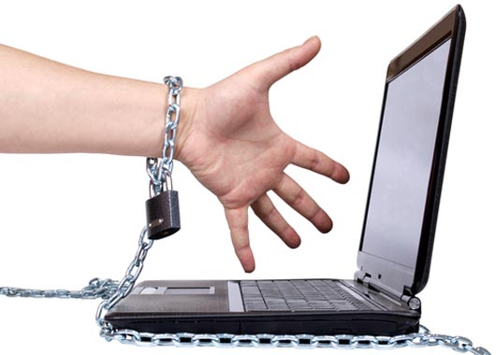
Как распознать интернет- и игровую зависимость
Оцените, сколько времени ребенок проводит в Сети, не пренебрегает ли он из-за работы за компьютером своими домашними обязанностями, выполнением уроков и т.п.
Поговорите с ребенком о том, чем он занимается в Интернете.
Понаблюдайте за сменой настроения и поведением вашего ребенка после выхода из Интернета.
Постарайтесь наладить контакт с ребенком.

Slide 42
Как «вылечить» от интернет-зависимости
Не запрещайте ребенку пользоваться Интернетом, но постарайтесь установить регламент пользования.
Ограничьте возможность доступа к Интернету только своим компьютером или компьютером, находящимся в общей комнате.
Попросите ребенка в течение недели подробно записывать, на что тратится время, проводимое в Интернете.

Slide 43
Как «вылечить» от интернет-зависимости
Предложите своему ребенку заняться чем-то вместе, постарайтесь его чем-то увлечь.
Дети с интернет-зависимостью субъективно ощущают невозможность обходиться без Сети.
В случае серьезных проблем обратитесь за помощью к специалисту.

Slide 44
Что делать, если ребенок все же столкнулся с какими-либо рисками
Установите положительный эмоциональный контакт с ребенком, расположите его к разговору о том, что случилось.
Постарайтесь внимательно выслушать рассказ о том, что произошло, понять, насколько серьезно произошедшее и насколько серьезно это могло повлиять на ребенка.
Если ребенок расстроен чем-то увиденным или попал в неприятную ситуацию–постарайтесь его успокоить и вместе с ним разберитесь в ситуации.

Slide 45
Что делать, если ребенок все же столкнулся с какими-либо рисками
Если ситуация связана с насилием в Интернете по отношению к ребенку, то необходимо выяснить информацию об агрессоре, выяснить историю взаимоотношений ребенка и агрессора и т.п.
Соберите наиболее полную информацию о происшествии, как со слов ребенка, так и с помощью технических средств.
Если вы не уверены в оценке серьезности произошедшего с вашим ребенком – обратитесь к специалисту.

